Slide 1



5.3 单相内传质
5.3.1 思考——传热过程和吸收过程
（1）吸收过程的细化
吸收 吸收过程：
$\left(A+B\right)$ （1）溶质A由气相主体向相界面传递，
即在气相（单一相）内传质；
（2）溶质A在气液相界面上的传质，由
气相转入液相；溶质A在相界面上发生溶解
过程（相平衡关系）；
传热 （3）溶质A自气液相界面向液相主体传
$T_{W}$ $t_{W}$ 递，即在液相（单一相）内传质。
单相内传质 + 相平衡关系
气相主体
$$\left(B+A\right)$$
液相主体
$$\left(A+S\right)$$
虚拟相界面
T
t
传热壁
高温流体
低温流体

Slide 2
5.3 单相内传质
（2）单相内传质的基本形式
①分子扩散（molecular diffusion )
在静止或呈层流流动的流体中，溶质以浓度梯度为推动力，靠分子热运动进行传质。
与传热过程中的热传导类似。 ( 等摩尔反向扩散、单向扩散）
②对流传质（mass transfer by convection）
当流体流动或搅拌时，由于流体质点的宏观运动，使组分从高浓度向低浓度传质。
与传热过程中的对流传热类似。

Slide 3
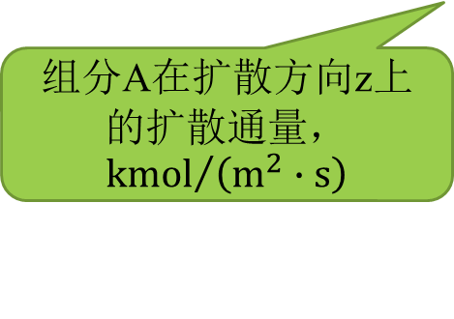
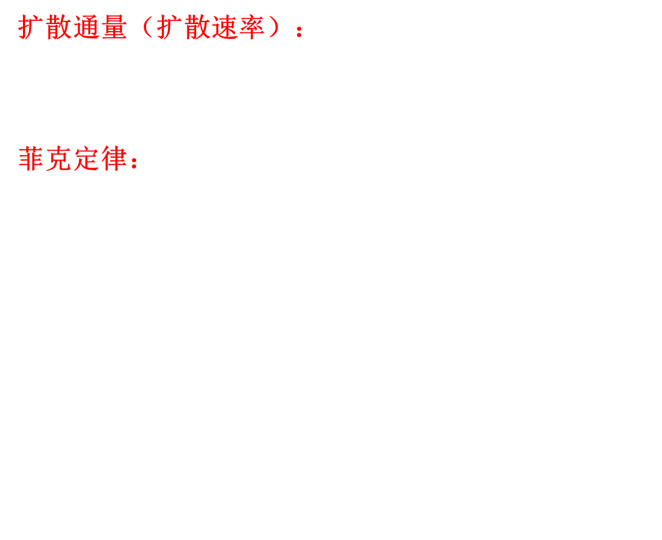
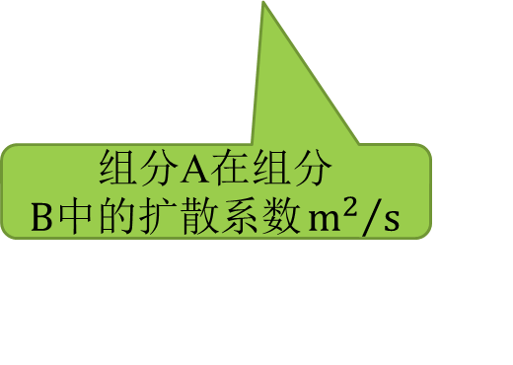
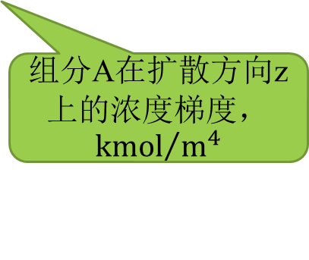
5.3 单相内传质——分子扩散
5.3.2 分子扩散
（1）菲克定律
扩散通量（扩散速率）：
单位时间内垂直于扩散方向的单位截面积扩散的物质的量。
菲克定律：
在温度、总压一定，任一点组分A在扩散方向的扩散通量与该处A的浓度梯度成正比。
$$J_{A}=−D_{AB}\frac{dc_{A}}{dz}$$
式中的负号表示扩散方向与浓度梯度方向相反，扩散沿着浓度梯度降低的方向进行。
A
分子
扩散
过程
组分A在扩散方向z上的扩散通量，${kmol}/{\left(m^{2}∙s\right)}$
组分A在扩散方向z上的浓度梯度，${kmol}/{m^{4}}$
组分A在组分$B中的扩散系数{m^{2}}/s$
B

Slide 4

5.3 单相内传质——分子扩散
讨论：
①若是理想气体中的组分A，则
$J_{A}=−D_{AB}\frac{dc_{A}}{dz}=−\frac{D_{AB}}{RT}\frac{dp_{A}}{dz}$
②在温度、总压一定，任一点处组分B在扩散方向的扩散通量与该处B的浓度梯度成正比，则：
$J_{B}=−D_{BA}\frac{dc_{B}}{dz}$
若是理想气体中的组分B，则
$J_{B}=−D_{BA}\frac{dc_{B}}{dz}=−\frac{D_{BA}}{RT}\frac{dp_{B}}{dz}$
③ 分子扩散通量$J_{A}$是分子扩散速率，是分子微观运动的宏观结果。

Slide 5

5.3 单相内传质——分子扩散
④ 双组分混合物（A、B两组分）
在不同位置上，组分A、B各自的浓度不同，但是
$c=\frac{n}{V}=\frac{n_{A}+n_{B}}{V}=\frac{n_{A}}{V}+\frac{n_{B}}{V}=c_{A}+c_{B}=const.$ 所以：$\frac{dc_{A}}{dz}=−\frac{dc_{B}}{dz}$
组分A、B沿z方向上在单位时间内单位面积上扩散的物质的量必相等。
$J_{A}=−J_{B}$
因此得到：$D_{AB}=D_{BA}=D$
结论：在双组分混合物中，组分A在组分B中的扩散系数等于组分B在组分A中的扩散系数。
扩散速率
（1）大小相等
（2）方向相反

Slide 6


5.3 单相内传质——分子扩散
⑤ 由分子的微观运动引起的动量、热量和质量传递现象存在类似性。
动量传递：
牛顿粘性定律 $τ=−μ\frac{du}{dy}$
两流体层之间的剪应力与速度梯度成正比。高速度向低速度传递
热量传递：
傅立叶定律 $q=−λ\frac{dt}{dx}$
热量通量与温度梯度成正比。高温向低温传递传递
质量传递：
菲克定律 $J_{A}=−D\frac{dc_{A}}{dz}$
扩散通量与浓度梯度成正比。 高浓度向低浓度传递
$$过程速率=\frac{推动力}{阻力}$$
组分的定向迁移

Slide 7

5.3 单相内传质——分子扩散
（2）分子扩散系数
A： 物理意义
是指单位浓度梯度下的扩散通量，单位为${m^{2}}/s。$反映了某组分在一定介质(气相或液相)中的扩散能力。是物质重要的特性常数之一。
$D=− \frac{J_{A}}{\frac{dc_{A}}{dz}}$
影响因素：
随物系种类（$A+B$组分）、温度（$T$）、浓度（$C$）或总压（$P$）的不同而变化。
来源：
查手册，实验测定，半经验公式来估算。

Slide 8

5.3 单相内传质——分子扩散
B：在气体中的扩散系数
① 在压力不太高的条件下，气体中的扩散系数仅与温度、压力有关。
$D=f\left(T，P\right)$
② 在常压下，在气体中的扩散系数的范围为${10}^{−5}\sim {10}^{−4}{m^{2}}/s。常见$物质在空气中的扩散系数见书中表5-3。
③ 实验测定法：蒸发管法，双容积法，液滴蒸发法。
④ 半经验公式：
$D∝\frac{T^{n}}{p}$ , $T↑$ $D↑$, P$↑$ D $↓$
⑤ 推算：
$D=D_{0}\left(\frac{p_{0}}{p}\right){\left(\frac{T}{T_{0}}\right)}^{3/2}$ $D_{0}为$某一温度$T_{0}，$压力$p_{0}下$的扩散系数。

Slide 9

5.3 单相内传质——分子扩散
C：在液体中的扩散系数
① 在溶液浓度很低的条件下，液体中的扩散系数与温度、黏度有关。
$D=f\left(T，μ\right)$
② 在液体中的扩散系数的范围为${10}^{−10}\sim {10}^{−9}{m^{2}}/s。常见$物质在水中的扩散系数见书中表5-8。
③ 实验测定法：毛细管法，多孔板法。
④ 半经验公式：
$D∝\frac{T}{μ}$ , $T↑$ $D↑$, $μ↑$ D $↓$
⑤ 推算：
$D=D_{0}\left(\frac{T}{T_{0}}\right)\left(\frac{μ_{0}}{μ}\right)$ $D_{0}为$某一温度$T_{0}，黏度μ_{0}下$的扩散系数。

Slide 10
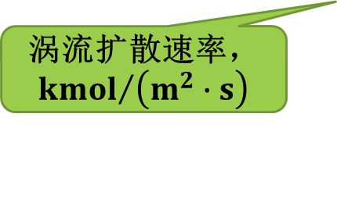

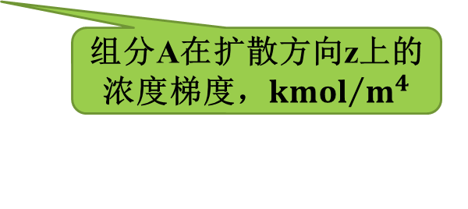
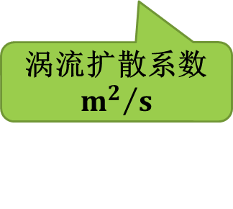
5.3 单相内传质——涡流扩散
5.3.3 涡流扩散
（1）定义：
当流体作湍流流动时，若溶质在流体内部存在浓度梯度，湍流流动是靠质点的无规则运动，相互碰撞和混合，溶质组分从高浓度向低浓度方向传递，这种现象称为涡流扩散。
（2）公式：
$J_{Ae}=−D_{e}\frac{dc_{A}}{dz}$
注意：涡流扩散系数$D_{e}$与分子扩散系数$D_{AB}$不同，$D_{e}$不是物性常数，其值与流体流动状态及所处的位置有关。
涡流扩散速率，${kmol}/{\left(m^{2}∙s\right)}$
组分A在扩散方向z上的浓度梯度，${kmol}/{m^{4}}$
涡流扩散系数
$${m^{2}}/s$$

Slide 11




















5.3 单相内传质——分子扩散
5.3.4 一维定态分子扩散（1） 等摩尔反向扩散
$$a_{2}$$
$$a_{1}$$
$$相界面$$
$$b_{1}$$
$$b_{2}$$
$$J_{B}$$
$$J_{B}$$
$$J_{B}$$
$$J_{B}$$
$$J_{B}$$
A：思考
过程描述：
（1）A、B组分只在$Z$方向上存在浓度梯度。
（2）B组分在相界面处冷凝，并转入液相；释放的能量将处于相界面的A组分（挥发性大）汽化，并转入汽相。
$$气相主体$$
$$\left(A+B\right)$$
$$液相主体$$
$$\left(A+B\right)$$
$$J_{A}$$
$$J_{A}$$
$$J_{A}$$
$$J_{A}$$
$$J_{A}$$
$$Z$$
结论：
（1）在相界面处发生A、B组分的反向迁移。
（2） A、B组分的摩尔相变焓近似相等，则在相界面处的扩散速率$J_{A}$和$J_{B}$大小相等。
（3）在有限的时间内， 浓度$C（$或总压$p$）不变，体系中各处的A、B的组分浓度不随时间发生变化。因此同一组分穿过同一相中各截面的分子扩散通量相等，都等于该组分穿过相界面的通量。（一维定态分子扩散）

Slide 12



5.3 单相内传质——分子扩散
B：传质速率方程
（1）定义：传递速率是指在任一固定的空间位置上， 单位时间内通过垂直于传递方向的单位面积传递的物质量，记作N，单位为 kmol /（m²· s） 。
（2）等摩尔反向扩散中，A组分的定向迁移仅仅是由分子扩散造成的。
（3）等摩尔反向扩散的传质速率方程：
$N_{A}=J_{A}$
$N_{A}=J_{A}=−D\frac{dc_{A}}{dz}$
边界条件： $z=0，c_{A}=c_{A1}$
$z=z，c_{A}=c_{A2}$
$N_{A}=\frac{D}{z}\left(c_{A1}−c_{A2}\right)$
1
2
C
c_{B2}
组分浓度：
$$c_{A1}>c_{A2}$$
$$c_{B2}>c_{B1}$$
c_{B1}
c_{A1}
扩散距离$Z$
c_{A2}
0
z

Slide 13


5.3 单相内传质——分子扩散
（5）特例：若气相可视为理想气体，则可以分压差来表示。
气相： $N_{A}=J_{A}=−\frac{D}{RT}\frac{dp_{A}}{dz}$
边界条件：$z=0，p_{A}=p_{A1}$
$z=z，p_{A}=p_{A2}$
$N_{A}=\frac{D}{RTz}\left(p_{A1}−p_{A2}\right)$
C：讨论
① 等摩尔反向扩散的传递速率 $N_{A}∝ \left(p_{A1}−p_{A2}\right)$, $N_{A}∝\left(c_{A1}−c_{A2}\right)$
② 因定态一位分子扩散过程，传递速率$N_{A}=const$。
③ 组分的浓度与扩散距离 $z$ 成直线关系。
④ 等摩尔反向扩散发生在蒸馏单元操作过程中。
1
p
2
p_{B2}
p_{B1}
组分$浓度： p_{A1}>p_{A2}$
$$p_{B2}>p_{B1}$$
p_{A1}
p_{A2}
0
z

Slide 14















5.3 单相内传质——分子扩散
（2） 单向扩散
A：思考
（1）过程描述：
含A、B组分的气体混合物中的组分Ａ不断
地溶解于液体S中，组分B不能溶解于液体S中，
不能通过气液相界面，将气体混合物中组分B看
成静止不动，因此这个过程描述为组分A通过了
静止组分B，这个过程称为单向扩散。
（2）特点：组分B的传质通量等于零。
$N_{B}=0$
（3）结论：
① 在浓度梯度的作用下，A组分以分子扩散从左向右通过。（$J_{A}$）
② 在浓度梯度的作用下，B组分以分子扩散从右向左通过。（$J_{B}$）
③ 在压力差的作用下，A、B组分从左向右流动。（流动通量$N_{M}$）
$$a$$
$$相界面$$
$$b$$
$$J_{A}$$
$$N_{A}$$
$$J_{A}^{′}$$
$$y_{A}N_{M}$$
$$N_{M}$$
$$y_{B}N_{M}$$
$$气相$$
$$主体$$
$$\left(A+B\right)$$
$$液相$$
$$主体$$
$$\left(A+S\right)$$
$$J_{B}$$
$$J_{S}^{′}$$
$$Z$$

Slide 15





5.3 单相内传质——分子扩散
B：总体流动
因气体混合物组分Ａ扩散到气液相界面
处并溶解于液体溶剂中，因液相不能向界面
提供组分B，造成界面与气相主体的微小压
差，使得混合气体（A组分和B组分）由气相
主体向界面处的宏观流动。
特点：
① 因分子扩散本身引起的宏观流动，不是依靠
外力引起的宏观流动。
② 总体流动的组分A和组分B具有相同的传递方向。
③ 组分A和组分B在总体流动通量中各占的比例与其摩尔分数相同。
$N_{AM}=N_{M}y_{A}=N_{M}\frac{c_{A}}{c} N_{BM}=N_{M}y_{B}=N_{M}\frac{c_{B}}{c}$
C：单向扩散中，某一组分的定向迁移是由分子扩散和总体流动组成的。A组分方向相同，B组分方向相反。
气相主体
界面
液相
$$N_{BM}$$
$$J_{B}$$
$$N_{AM}$$
$$J_{A}$$
总压p
总体流动传递速率

Slide 16

5.3 单相内传质——分子扩散
D：单向扩散的传质速率方程
$N_{A}=J_{A}+N_{M}\frac{c_{A}}{c}$
$N_{B}=J_{B}+N_{M}\frac{c_{B}}{c}=0$ $N_{A}=N_{M}\frac{c_{B}}{c}+N_{M}\frac{c_{A}}{c}=N_{M}$
$J_{A}=−J_{B}$
因此，定态扩散时，总体流动所引起的单位时间、单位传质面积传递的量等于组分A的传质速率。
$N_{A}=J_{A}+N_{A}\frac{c_{A}}{c}$
$J_{A}=−D\frac{{dc}_{A}}{dz}$ $N_{A}=−D\frac{dc_{A}}{dz}+N_{A}\frac{c_{A}}{c}$ $N_{A}=−\frac{Dc}{c−c_{A}}\frac{dc_{A}}{dz}$
气相主体
J_{A}
相界面
液相主体
N_{M}c_{A}/c
总体流动N_{M}
N_{M}c_{B}/c
J_{B}
0
z

Slide 17
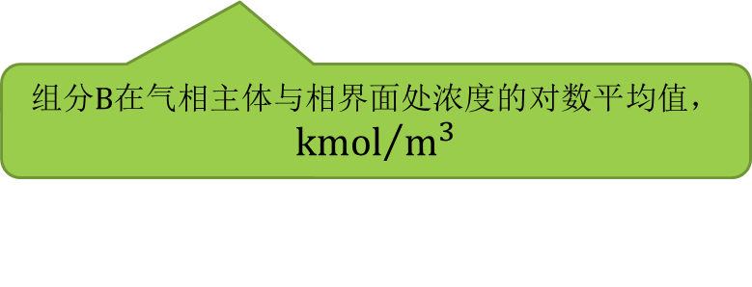


5.3 单相内传质——分子扩散
对于一维定态分子扩散过程：
$N_{A}=−\frac{Dc}{c−c_{A}}\frac{dc_{A}}{dz}$ $N_{A}=−\frac{Dp}{RT(p−p_{A})}\frac{dp_{A}}{dz}$
边界条件：$z=0，c_{A}=c_{A1}$ 边界条件：$z=0，p_{A}=p_{A1}$
$z=z，c_{A}=c_{A2}$ $z=z，p_{A}=p_{A2}$
$N_{A}=\frac{Dc}{z}\ln{\frac{{c−c}_{A2}}{c−c_{A1}}}=\frac{Dc}{z}\ln{\frac{c_{B2}}{c_{B1}}}$ $N_{A}=\frac{Dp}{RTz}\ln{\frac{{p−p}_{A2}}{p−p_{A1}}}=\frac{Dp}{RTz}\ln{\frac{p_{B2}}{p_{B1}}}$
可数学变换： 可数学变换：
$N_{A}=\frac{Dc}{z}\ln{\frac{c_{B2}}{c_{B1}}\left(\frac{c_{B2}−c_{B1}}{c_{B2−}c_{B1}}\right)}$ $N_{A}=\frac{Dp}{RTz}\ln{\frac{p_{B2}}{p_{B1}}\left(\frac{p_{B2}−p_{B1}}{p_{B2−}p_{B1}}\right)}$
$N_{A}=\frac{Dc}{zc_{Bm}}\left(c_{A1}−c_{A2}\right)$ $N_{A}=\frac{Dp}{RTzp_{Bm}}\left(p_{A1}−p_{A2}\right)$
其中：$c_{Bm}=\frac{c_{B2}−c_{B1}}{\ln{\frac{c_{B2}}{c_{B1}}}}$ 其中：$p_{Bm}=\frac{p_{B2}−p_{B1}}{\ln{\frac{p_{B2}}{p_{B1}}}}$
组分B在气相主体与相界面处浓度的对数平均值，${kmol}/{m^{3}}$
组分B在气相主体与相界面处分压的对数平均值，$kPa$

Slide 18

5.3 单相内传质——分子扩散
E：讨论
① 在单向扩散过程中，组分A的浓度沿扩散方向z的分布为曲线。
② 式中$\frac{p}{p_{Bm}}，\frac{c}{c_{Bm}}$ 为漂流因子或移动因子。因$p>p_{Bm}，c>c_{Bm}，$故漂流因子为大于1
的无量纲数。
漂流因子的意义：其大小反映了总体流动对传质速率的影响程度，其值为总体
流动使传质速率较等摩尔反向扩散增大的倍数。
漂流因数的影响因素：
当混合物中溶质A的浓度高，漂流因数大，总体流动的影响大。
当混合物中溶质A的浓度低，即$p≈p_{Bm}，c≈c_{Bm}，$漂流因数近似等于1，总体流动的影响小。
③ 单向扩散体现在吸收过程中。

Slide 19

5.3 单相内传质——分子扩散
④ 净传递速率N：
是指包括组分A和组分B的分子扩散和因分子扩散引起的总体流动这三部分。
等摩尔反向扩散： 单向扩散：
组分A： $N_{A}=J_{A}=−D\frac{dc_{A}}{dz}$ 组分A： $N_{A}=J_{A}+N_{M}\frac{c_{A}}{c}=−\frac{Dc}{c−c_{A}}\frac{dc_{A}}{dz}$
$N_{A}=\frac{D}{z}\left(c_{A1}−c_{A2}\right)$ $N_{A}=\frac{Dc}{zc_{Bm}}\left(c_{A1}−c_{A2}\right)$
组分B： $N_{B}=J_{B}=−D\frac{dc_{B}}{dz}$ 组分B： $N_{B}=J_{B}+N_{M}\frac{c_{B}}{c}$
净传递速率： 净传递速率：
$N=0$ $N=N_{A}=N_{M}$
单元操作： 单元操作：
二元混合物蒸馏过程 二元混合物的单组分吸收过程

Slide 20
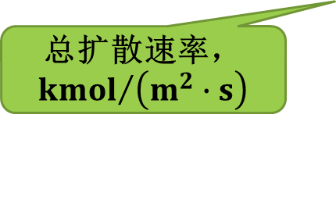

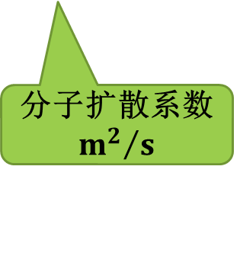
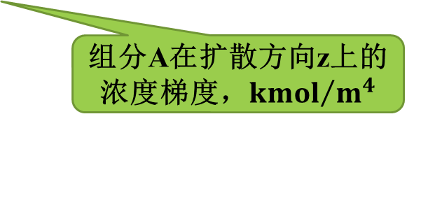
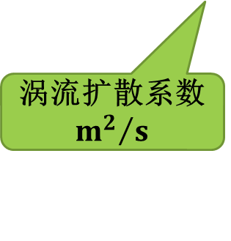
5.3 单相内传质——单相对流传质
5.3.5 对流传质
（1）对流传质
对流传质是指流动着的流体与壁面之间或两个有限互溶的流动流体相界面之间所发生的传质。
流体在作湍流流动时，对流传质包括分子扩散和涡流扩散两种，那总的传递通量为
$J_{AT}=−\left(D_{e}+D\right)\frac{dc_{A}}{dz}$
总扩散速率，${kmol}/{\left(m^{2}∙s\right)}$
组分A在扩散方向z上的浓度梯度，${kmol}/{m^{4}}$
涡流扩散系数
$${m^{2}}/s$$
分子扩散系数
$${m^{2}}/s$$

Slide 21

5.3 单相内传质——单相对流传质
（2）有效膜模型
①回忆：对流传热过程 $Q=αA\left(T−T_{W}\right)$
单位面积的传热速率=对流传热系数×推动力
②对流传质过程
热流体
冷流体
气相
液相
T
p_{A}
E
T_{W}
p_{Ai}
t_{W}
c_{Ai}
t
c_{A}
δ_{T}
δ_{t}
z_{G}
z_{L}

Slide 22

5.3 单相内传质——单相对流传质
结论： 对流传热过程和对流传质过程有类似性。
①靠近相界面处层流内层：
传质机理仅为分子扩散，溶质A的浓度梯度较大，$P_{A} \left(c_{A}\right)$ 随 z 的变化较陡。
②过渡区：
传质机理为分子扩散和涡流扩散，$P_{A} \left(c_{A}\right)$ 随 z 的变化逐渐平缓。
③湍流主体：
传质机理为涡流扩散，其远远大于分子扩散，溶质浓度$P_{A} \left(c_{A}\right)$均一化，$P_{A} \left(c_{A}\right)$ 随 z 的变化近似为水平线。
有效膜模型：单相对流传质的传质阻力全部集中在一层虚拟的膜层（$z_{G}$或$z_{L}$） 内，膜层内的传质形式仅为分子扩散。
有效膜厚$z_{G}$（或$z_{L}$）由层流内层浓度梯度线延长线与流体主体浓度线相交于一点E，则厚度$z_{G}$（或$z_{L}$）为E到相界面的垂直距离。

Slide 23







5.3 单相内传质——单相对流传质
（3）单相内对流传质速率方程
气相：$N_{A}=\frac{Dp}{RTz_{G}p_{Bm}}\left(p_{A}−p_{Ai}\right)$ 液相：$N_{A}=\frac{D^{′}c}{z_{L}c_{sm}}\left(c_{Ai}−c_{A}\right)$
$N_{A}=k_{G}\left(p_{A}−p_{Ai}\right)$ $N_{A}=k_{L}\left(c_{Ai}−c_{A}\right)$
$N_{A}=k_{y}\left(y−y_{i}\right)$ $N_{A}=k_{x}\left(x_{i}−x\right)$
$N_{A}=k_{Y}\left(Y−Y_{i}\right)$ $N_{A}=k_{X}\left(X_{i}−X\right)$
$N_{A}=k_{G}\left(p_{A}−p_{Ai}\right)$
$N_{A}=k_{y}\left(y−y_{i}\right)$
$N_{A}=k_{Y}\left(Y−Y_{i}\right)$
以气相分压差为推动力的气相对流传质系数
$${kmol}/{\left(m^{2}∙s∙kPa\right)}$$
以液相摩尔浓度差为推动力的液相对流传质系数
$$m/s$$
以气相摩尔分数差为推动力的气相对流传质系数
$${kmol}/{\left(m^{2}∙s\right)}$$
以液相摩尔分数差为推动力的液相对流传质系数
$${kmol}/{\left(m^{2}∙s\right)}$$
以气相摩尔比差为推动力的气相对流传质系数
$${kmol}/{\left(m^{2}∙s\right)}$$
以液相摩尔比差为推动力的液相对流传质系数
$${kmol}/{\left(m^{2}∙s\right)}$$

Slide 24
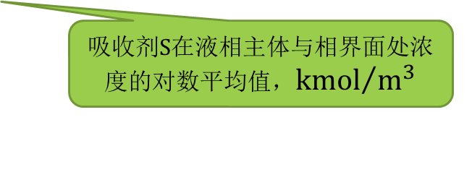

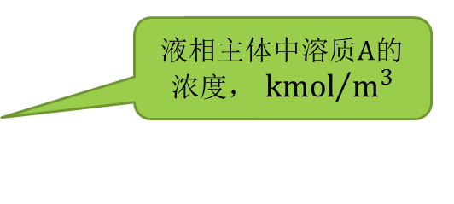
5.3 单相内传质——单相对流传质
（4）对流传质系数
气相： 液相：
$k_{G}=\frac{Dp}{RTz_{G}p_{Bm}}$ $k_{L}=\frac{D^{′}c}{z_{L}c_{Sm}}$
① $k_{G}=$f（物系、操作条件、流动状态）
② 当物系一定时，扩散系数$D=const$
当操作条件一定时，$P、T、p_{Bm}为常数$。 $k_{x}=ck_{L}$
当流动状态一定时，$z_{G}=const。$ 当吸收后得到稀溶液时，$k_{X}=ck_{L}$
③ 当气相总压不太高时
$k_{y}=pk_{G}$
$k_{Y}=pk_{G}$
液相主体中溶质A的浓度， ${kmol}/{m^{3}}$
液相有效膜厚，m
吸收剂S在液相主体与相界面处浓度的对数平均值，${kmol}/{m^{3}}$

Slide 25



5.3 单相内传质——单相对流传质
（5）相界面上的组成
① 定态传质过程
$N_{A}=k_{G}\left(p_{A}−p_{Ai}\right)=k_{L}\left(c_{Ai}−c_{A}\right)$
$p_{Ai}=f\left(c_{Ai}\right)$
② 当相平衡关系满足亨利定律
$N_{A}=k_{G}\left(p_{A}−p_{Ai}\right)=k_{L}\left(c_{Ai}−c_{A}\right)$
$c_{Ai}={Hp}_{Ai}$
$p_{Ai}$ 和 $c_{Ai}$
$p_{Ai}$ 和 $c_{Ai}$

Slide 26





5.3 单相内传质——单相对流传质
③ 作图法
$N_{A}=k_{G}\left(p_{A}−p_{Ai}\right)=k_{L}\left(c_{Ai}−c_{A}\right)$
$\frac{p_{A}−p_{Ai}}{c_{A}−c_{Ai}}=−\frac{k_{L}}{k_{G}}$
右图中的状态点O$\left(c_{A}、p_{A}\right)$ ，点I$\left(c_{Ai}、p_{Ai}\right)$
组成的直线OI，斜率为$−{k_{L}}/{k_{G}}。$
若平衡线为OE，符合亨利定律。
两条线的交点为 I$\left(c_{Ai}、p_{Ai}\right)$点。
右图中$\left(p_{A}−p_{Ai}\right)$为气相推动力
右图中$\left(c_{Ai}−c_{A}\right)为$液相推动力
p_{A}/kPa
E
状态点
O
$$p_{A}$$
$$p_{Ai}$$
I（界面）
0
$$c_{A}$$
$$c_{Ai}$$
c_{A}/（kmol/m³）

Slide 27
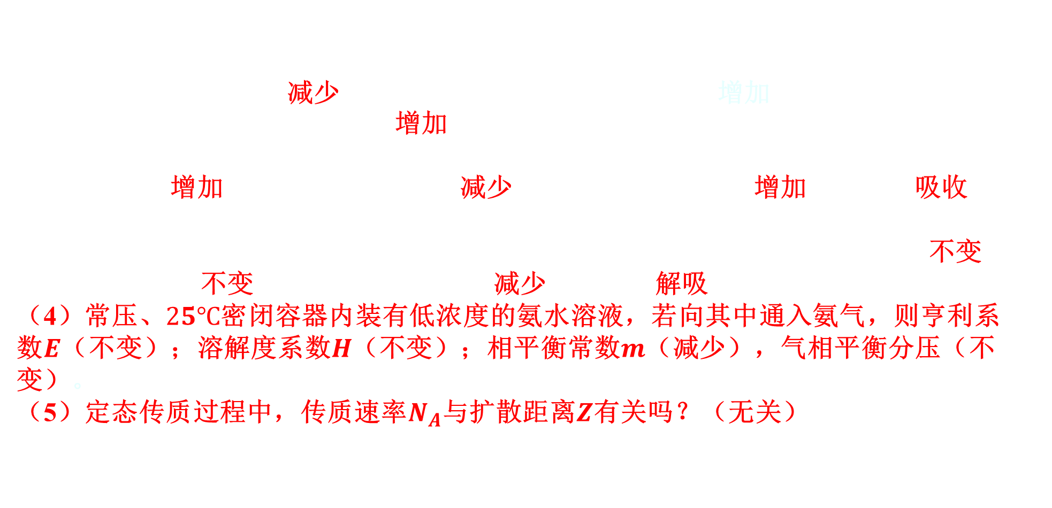
5.3 单相内传质——单相对流传质
思考题：
（1）双组分理想气体进行单向扩散。当总压增加时，若维持溶质A在气相各部分分压不变，传质速率将（减少）；温度提高，则传质速率将（增加）；气相惰性组分摩尔分数减少，则传质速率将（增加）。
（2）常压、$25℃$低浓度的氨水溶液，若氨水浓度和压力不变，而氨水温度提高，则亨利系数$E$（增加）；溶解度系数$H$（减少）；相平衡常数$m$（增加），对（吸收）过程不利。
（3）常压、$25℃$低浓度的氨水溶液，若氨水上方总压增加，则亨利系数$E$（不变）；溶解度系数$H$（不变）；相平衡常数$m$（减少），对（解吸）过程不利。
（4）常压、$25℃$密闭容器内装有低浓度的氨水溶液，若向其中通入氨气，则亨利系数$E$（不变）；溶解度系数$H$（不变）；相平衡常数$m$（减少），气相平衡分压（不变）。
（5）定态传质过程中，传质速率$N_{A}$与扩散距离$Z$有关吗？（无关）
作业：书习题：5-7

